Slide 1
Организация и проведение XXI краевого конкурса профессионального мастерства работников сферы дополнительного образования «Сердце отдаю детям»
28 января 14:00

Slide 2
Организация и проведение XXI краевого конкурса профессионального мастерства работников сферы дополнительного образования «Сердце отдаю детям»
Воронина Елена Геннадьевна, заместитель директора КГБУ ДО АКДТДИМ

Slide 3
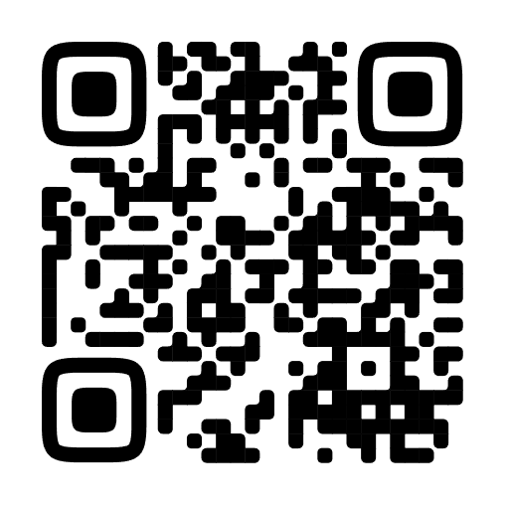
Оператор конкурса КГБУ ДО «Алтайский краевой дворец творчества детей и молодежи»
Этапы конкурса
Сайт конкурса http://дворец22.рф
Группа для общения и вебинаров
https://clck.ru/3G2KNm
Сердце отдаю детям-2025
Заочный
с 21.01.2025 по 05.03.2025
Очный
с 29.03.2025 по 30.03.2025
Финальный
с 31.03.2025 по 01.04.2025
Контактные лица:
Воронина Елена Геннадьевна
тел.: +79О39117984
Контактные лица:
Прыгун Елизавета Антоновна
тел.: +722-611
Электронная почта
rmc_22@mail.ru
Церемония
награждения
01.04.2025

Slide 4
Педагогические работники,
реализующие дополнительные образовательные программы
Молодые специалисты, студенты, получающие высшее образование, реализующие ДООП, стаж работы не менее 1 года
Индивидуальные предприниматели, осуществляющие обучение по ДООП
Участники конкурса
Методисты, старшие педагоги ДО, старшие тренеры, педагоги-организаторы,
реализующие программу наставничества не менее 1 года
Абсолютные победители Конкурса прошлых лет только в номинации «Наставничество в дополнительном образовании»

Slide 5
Выдвижение кандидатур на участие в Конкурсе по инициативе
Муниципального органа управлением образованием
победителей и призеров муниципальных конкурсов
Образовательной организации
Самого
специалиста

Slide 6
Номинации конкурса
8.1.1. «Педагог дополнительного образования по технической направленности»;
8.1.2. «Педагог дополнительного образования по естественнонаучной направленности»;
8.1.3. «Педагог дополнительного образования по художественной направленности»;
8.1.4. «Педагог дополнительного образования по туристско-краеведческой направленности»;
8.1.5. «Педагог дополнительного образования по физкультурно-спортивной направленности»;
8.1.6. «Педагог дополнительного образования по социально-гуманитарной направленности».
8.1.7. «Дополнительное образование для детей с особыми потребностями» 8.1.8. «Профессиональный дебют»
8.1.9. «Наставничество в дополнительном образовании»
8.1.10 «Штурманы детства»

Slide 7
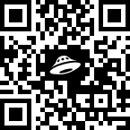
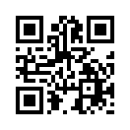
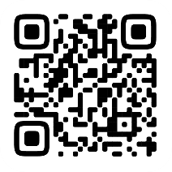
Этапы конкурса
январь 2025
до 04 марта 2025 –заочный этап
Заявка для номинаций 8.1.1 -8.1.8
Приказ Министерства образования и науки Алтайского края от 20.01.2025 № 26
1 этап:
до 16.02.2025 направить через форму
https://clck.ru/3FjAmj
17.02.2025
тестовое онлайн-задание на сайте Конкурса «Актуальные вопросы развития сферы дополнительного образования детей»»
заявку (приложение 1-3)
портретная фотография
14.02.2025 участникам на указанную почту придет пароль и ссылка на тестирование
согласие на обработку ПД,
согласие на распространение ПД
дополнительная общеобразовательная программа
В текстовом формате
заявка, согласия, анкета
https://clck.ru/3G2MM7
Размещены
на сайте ОО
Анкету участника
Материалы для подготовки: 1. дворец22.рф
2. вебинар 11.02.2025 в 14:00
сведения о результативности и качестве реализации программы
материалы «Профессиональное портфолио участника Конкурса по номинации»
Видеовизитка
Размещена на облаке или в VK

Slide 8
Этапы конкурса
январь 2025
до 04 марта 2025 –заочный этап
Заявка для номинаций 8.1.9. «Наставничество в дополнительном образовании»
Приказ Министерства образования и науки Алтайского края от 20.01.2025 № 26
1 этап:
до 16.02.2025 направить через форму
https://clck.ru/3FjAmj
17.02.2025
тестовое онлайн-задание на сайте Конкурса «Актуальные вопросы развития сферы дополнительного образования детей»»
заявку (приложение 1-3)
портретная фотография
14.02.2025 участникам на указанную почту придет пароль и ссылка на тестирование
согласие на обработку ПД,
согласие на распространение ПД
Программа наставничества
Размещены
на сайте ОО
Анкету участника
Материалы для подготовки: 1. дворец22.рф
2. вебинар 11.02.2025 в 14:00
сведения о результативности и качестве реализации программы
материалы «Профессиональное портфолио участника Конкурса по номинации»
Видеовизитка
Размещена на облаке или в VK

Slide 9
Этапы конкурса
январь 2025
до 04 марта 2025 –заочный этап
Заявка для номинаций 8.1.9. «Штурманы детства»
Приказ Министерства образования и науки Алтайского края от 20.01.2025 № 26
1 этап:
до 16.02.2025 направить через форму
https://clck.ru/3FjAmj
17.02.2025
тестовое онлайн-задание на сайте Конкурса «Актуальные вопросы развития сферы дополнительного образования детей»»
заявку (приложение 1-3)
портретная фотография
14.02.2025 участникам на указанную почту придет пароль и ссылка на тестирование
согласие на обработку ПД,
согласие на распространение ПД
Программа воспитания, план отрядной деятельности и пр
Размещены
на сайте ОО
Анкету участника
Материалы для подготовки: 1. дворец22.рф
2. вебинар 11.02.2025 в 14:00
сведения о результативности и качестве реализации программы
материалы «Профессиональное портфолио участника Конкурса по номинации»
Видеовизитка
Размещена на облаке или в VK

Slide 10
Этапы конкурса
Региональный модельный центр дополнительного образования детей в Алтайском крае
До 04 марта 2025-
заочный этап
29 -30 марта 2025- очный этап
до 04.03.2025
29 -30 марта 2025
«4К: командообразование, креативность, коммуникации, критическое мышление»
«Твой путь к самореализации и успеху» для группы обучающихся»
Открытое занятие –для всех кроме наставников
Мастер-класс –для наставников
определяются участники очного этапа
вебинар для участников очного этапа
04.03.2025 в 14:00
определяются финалисты конкурса
Очный семинар для участников очного этапа
11-12 марта 2025
+курсы повышения квалификации
Критерии оценивания каждого конкурсного испытания есть в положении Конкурса
Номинации

Slide 11
Этапы конкурса
Региональный модельный центр дополнительного образования детей в Алтайском крае
31 марта-1 апреля 2025- финальный этап
01 апреля 2025 в 16:00
Церемония награждения в КЗ «Сибирь»
Педагогическое многоборье
Высшая Лига дополнительного образования детей
определяется
Абсолютный победитель конкурса

Slide 12
В помощь участникам конкурса
https://serdtsedetyam.ru
Мастер-классы:
2022 год
https://vkvideo.ru/playlist/-50260207_16
2023 год
https://vkvideo.ru/playlist/-50260207_50
2024 год
https://vkvideo.ru/playlist/-50260207_55
http://дворец22.рф
Учитель года
https://vkvideo.ru/@teacherofrussia/playlists
Номинации
Notes:
Конкурсант самостоятельно смотрит фрагмент фильма по ссылке.
Готовит письменно свое решение педагогической ситуации в соответствии с заданием.
Готовится к публичному представлению своей позиции.
Представляет публичную позицию.

